Slide 1
Роль библиотеки
Назарбаев Университета в продвижении академической честности
Жулдыз Оразымбетова,
Менеджер, Офис обслуживания пользователей
Библиотека, Назарбаев Университет
Э-почта: zhuldyz.orazymbetova@nu.edu.kz

Slide 2
Честность — это первая глава в книге мудрости.
Томас Джефферсон
Notes:
Томас Джефферсон - американский государственный деятель, один из авторов Декларации независимости (1776), 3-й президент США, один из отцов-основателей этого государства, выдающийся политик, дипломат и философ эпохи Просвещения.

Slide 3
Академическая честность в Казахстане
Закон "О внесении изменений и дополнений в некоторые законодательные акты Республики Казахстан по вопросам расширения академической и управленческой самостоятельности высших учебных заведений" (1 января 2019г.) (кодекс честности в вузах РК)
Национальный центр государственной научно-технической экспертизы (АО «НЦГНТЭ») (2011 г.)
Лига академической честности (2018 г.)

Slide 4

Лига академической честности
объединение организаций высшего и послевузовского образования в Республике Казахстан. Миссией Лиги является улучшение и повышение качества образования в стране путем продвижения и реализации десяти основополагающих принципов академической честности.

Slide 5
Академическая честность в НУ
Честность - это основная, незаменимая и определяющая ценность Назарбаев Университета (НУ).
В НУ стандарты академической честности поддерживаются и соблюдаются в соответствии с Кодексом поведения студентов и дисциплинарными процедурами НУ.

Slide 6
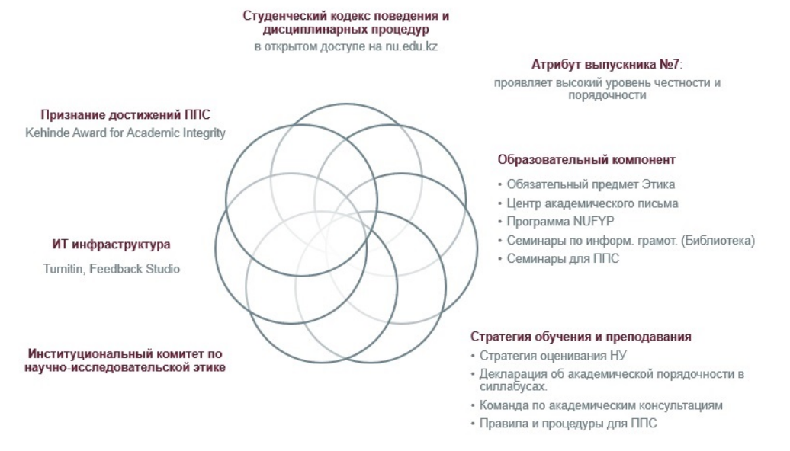
НУ применяет целостный подход к поддержке и продвижению академической честности в студенческом, академическом и научном сообществе:
https://ie.nu.edu.kz/ru/learning-and-teaching-2/academic-integrity/

Slide 7
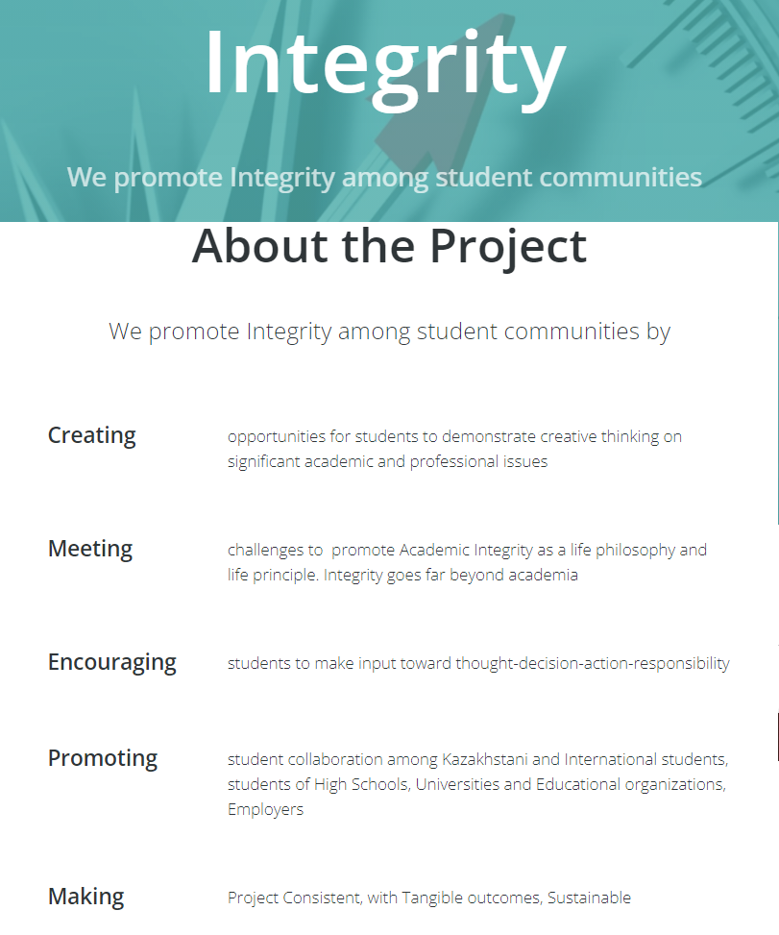
Проект “Integrity” в НУ
Проект Integrity направлен на продвижение принципов честности среди студенческих сообществ НУ.
Команда проекта: Студенческое правительство, Офис Провоста, Библиотека НУ, НИШ г. Нур-Султан.
Целевая аудитория проекта: ученики старших классов школ и студенты вузов Казахстана, зарубежные студенты НУ.
Стратегический партнер проекта: Turnitin (владелец платформы онлайн-оценки качества письменных работ).
http://integrity.nu.edu.kz/

Slide 8

Академическая честность в библиотеке НУ
Академическая честность является составной частью системы корпоративных ценностей библиотеки НУ:
• Профессиональная Компетентность и Этика
• Качество и надежность услуг
• Сотрудничество
• Разнообразие (Инклюзивность)
• Инновационность
• Академическая честность
• Обучение в течение жизни
• Открытый доступ к знаниям
• Удовлетворенность пользователей
https://library.nu.edu.kz/

Slide 9
Репутация
Открытость
Некоррумпированность
Ответственность
Качество
Чистота
Добросовестность
Достоверность
Уважение
Академическая честность
Компетентность
Справедливость
Честь
Надёжность
Нравственность
Точность
Доверие
Дисциплина
Порядочность
Гордость

Slide 10
Академическая честность (АЧ) — соблюдение принципов честности, доверия, справедливости, уважения и ответственности, а также набор навыков, которые развивают личную честность в обучении и оценивании.
Другими словами, АЧ — достойное поведение при выполнении письменных контрольных работ, экзаменов, эссе, исследований, презентаций.
https://hhd.psu.edu/undergraduate/advising/academic-integrity

Slide 11
Неуважение
Фальсификация
Сговор
Безответственность
Мошенничество
Коррупция
Академическая нечестность
Некомпетентность
Ложь
Несправедливость
Вред
Безнравственность
Ненадёжность
Плагиат
Обман
Искажение

Slide 12
Виды академической нечестности
Плагиат, самоплагиат
Списывание ответов тестов
Выполнять чужую работу
Давать кому-то ответы на вопросы теста или экзамена, или получать ответы от кого-то заранее
Платить кому-то, чтобы он сделал задание за тебя
Саботаж
Мошенничество
Подделка
Фальсификация
Содействие академической нечестности
Несанкционированное сотрудничество

Slide 13
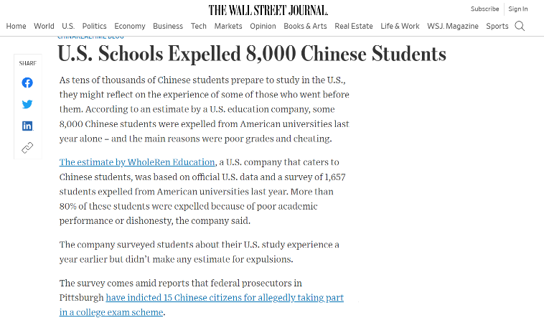
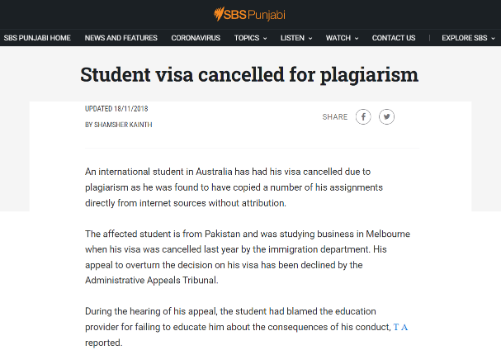
В топовых вузах мира за академическую нечестность предусмотрены суровые наказания — вплоть до отчисления
https://www.wsj.com/articles/BL-CJB-26962
https://www.sbs.com.au/language/english/student-visa-cancelled-for-plagiarism
Notes:
Академическая нечестность не только лишает студента в получении знаний, но и может привести к провалу оценки на заданиях, провалу оценки на курсе или даже отчислению студента из Университета. В некоторых случаях даже применяется уголовное наказание.

Slide 14
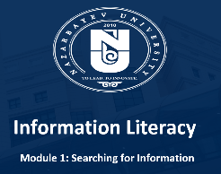

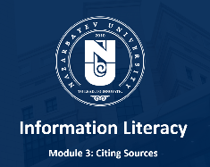

Библиотекари участвуют в формировании медийной и информационной грамотности
В библиотеке НУ разработана программа информационной грамотности, которая содержит четыре модуля, и два из них направлены на поддержание академической честности:
цитирование источников
информационная этика и плагиат.

Slide 15

Участие библиотеки в проекте “Integrity”
Межвузовская Неделя медийной и информационной грамотности 2021 в сотрудничестве с библиотеками ВУЗов Казахстана: Казахского Национального университета им. Аль-Фараби (Алматы), Университета НАРХОЗ (Алматы), Казахского агротехнического университета им. С.Сейфуллина (Нур-Султан), Таразского регионального университета им. М.Х. Дулати (Тараз), Костанайского регионального университета им. А.Байтурсынова (Костанай) и Северо-Казахстанского государственного университета имени М.Козыбаева (Петропавловск).
Цели:
развитие у участников навыков медийной и информационной грамотности;
налаживание сотрудничества в области МИГ между казахстанскими высшими учебными заведениями;
укрепление роли академической честности в образовательном и исследовательском процессах.

Slide 16

Мероприятия проекта:
Семинары
Конкурс в социальной сети Инстаграм
Онлайн викторина
День глобальной медийной и информационной грамотности

Slide 17
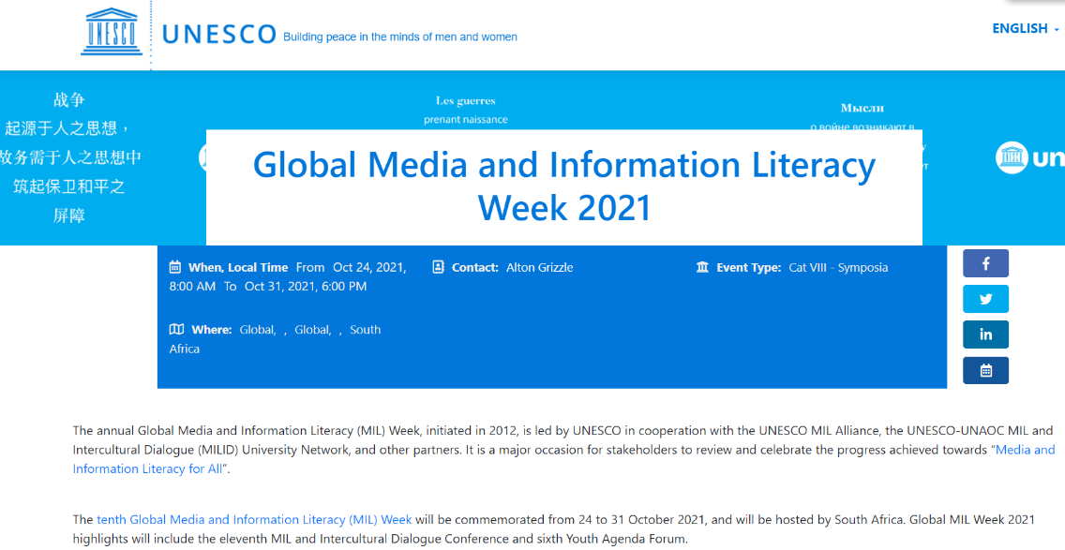
https://events.unesco.org/event?id=882639018&lang=1033

Slide 18
Спасибо за внимание!
Жулдыз Оразымбетова,
Менеджер, Офис обслуживания пользователей
Библиотека, Назарбаев Университет
Э-почта: zhuldyz.orazymbetova@nu.edu.kz

